Slide 1

رياضيات2
الفصل الثاني: المصفوفات
اختبار الفصل
حصة واحدة

Slide 2
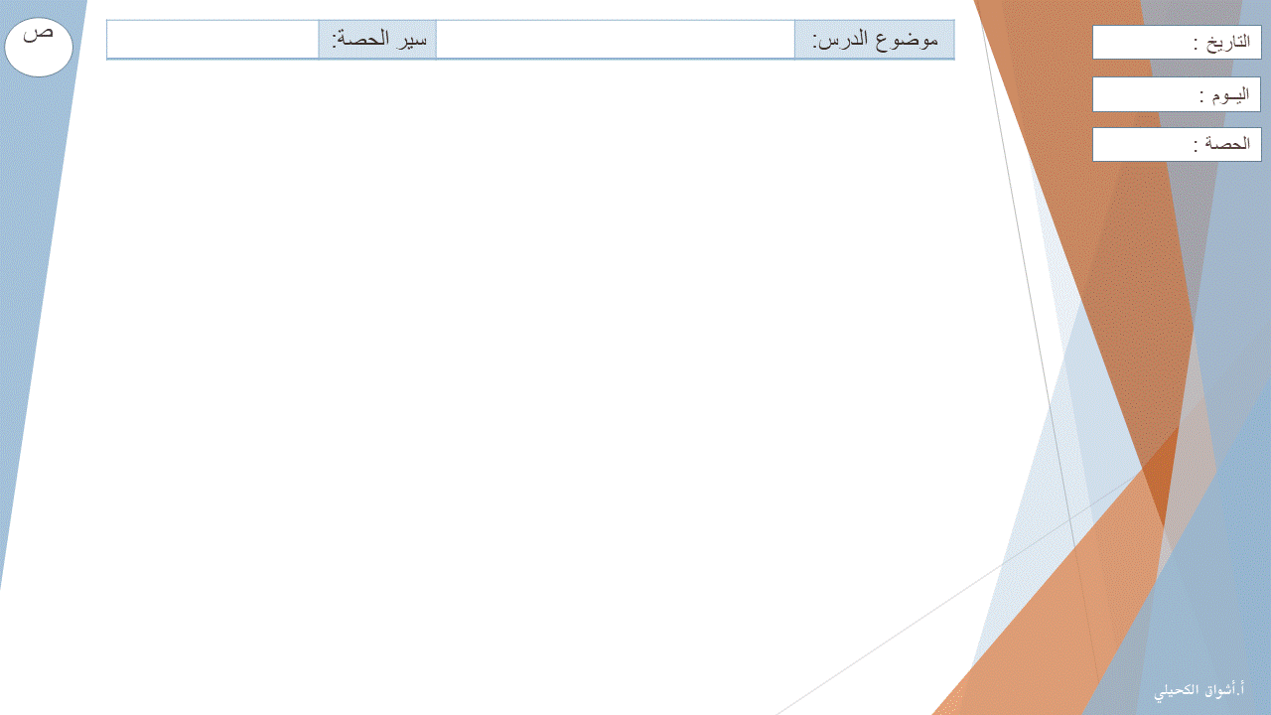




ص
موضوع الدرس: | اختبار الفصل | سير الحصة: | شريط الذكريات
103
ضرب المصفوفات
العمليات على المصفوفات
مقدمة في المصفوفات
النظير الضربي للمصفوفة وأنظمة المعادلات الخطية
المحددات وقاعدة كرامر
الأهداف:
1- أنظم البيانات في مصفوف.
2- أجري العمليات على المصفوفات.
3- أحسب المحددات.
4- أجد النظير الضربي لمصفوفة من الرتبة
    $2×2$.
5- أستعمل المصفوفات لحل نظام من المعادلات.

Slide 3
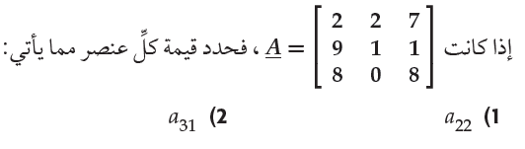
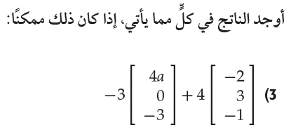

ص
موضوع الدرس: | اختبار الفصل | سير الحصة: | التقويم
103
الأهداف:
1- أنظم البيانات في مصفوف.
2- أجري العمليات على المصفوفات.
3- أحسب المحددات.
4- أجد النظير الضربي لمصفوفة من الرتبة
    $2×2$.
5- أستعمل المصفوفات لحل نظام من المعادلات.

Slide 4
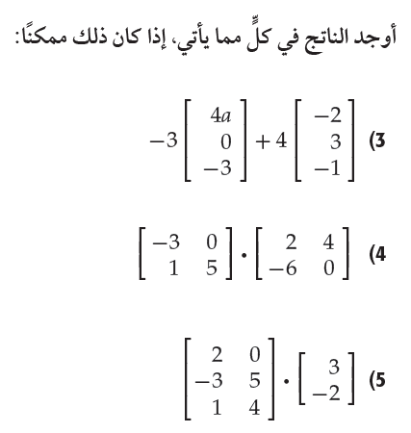

ص
موضوع الدرس: | اختبار الفصل | سير الحصة: | التقويم
103
الأهداف:
1- أنظم البيانات في مصفوف.
2- أجري العمليات على المصفوفات.
3- أحسب المحددات.
4- أجد النظير الضربي لمصفوفة من الرتبة
    $2×2$.
5- أستعمل المصفوفات لحل نظام من المعادلات.

Slide 5
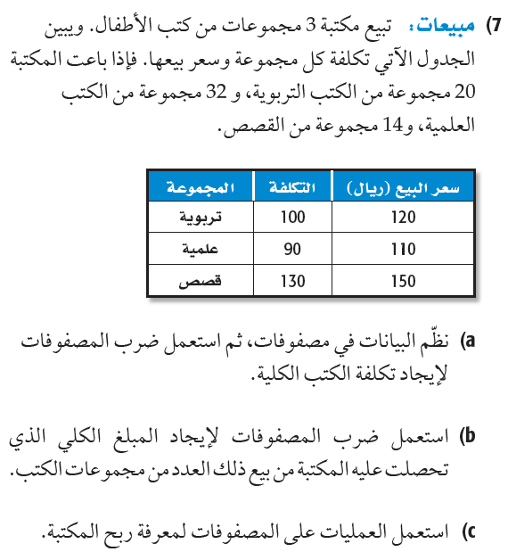

ص
موضوع الدرس: | اختبار الفصل | سير الحصة: | التقويم
103
الأهداف:
1- أنظم البيانات في مصفوف.
2- أجري العمليات على المصفوفات.
3- أحسب المحددات.
4- أجد النظير الضربي لمصفوفة من الرتبة
    $2×2$.
5- أستعمل المصفوفات لحل نظام من المعادلات.

Slide 6
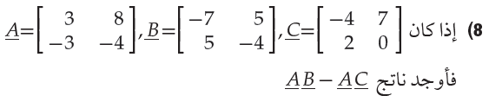

ص
موضوع الدرس: | اختبار الفصل | سير الحصة: | التقويم
103
الأهداف:
1- أنظم البيانات في مصفوف.
2- أجري العمليات على المصفوفات.
3- أحسب المحددات.
4- أجد النظير الضربي لمصفوفة من الرتبة
    $2×2$.
5- أستعمل المصفوفات لحل نظام من المعادلات.

Slide 7

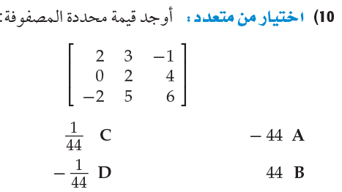
ص
موضوع الدرس: | اختبار الفصل | سير الحصة: | التقويم
103
الأهداف:
1- أنظم البيانات في مصفوف.
2- أجري العمليات على المصفوفات.
3- أحسب المحددات.
4- أجد النظير الضربي لمصفوفة من الرتبة
    $2×2$.
5- أستعمل المصفوفات لحل نظام من المعادلات.

Slide 8
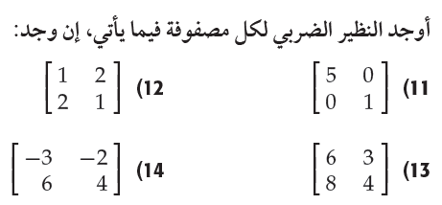

ص
موضوع الدرس: | اختبار الفصل | سير الحصة: | التقويم
103
الأهداف:
1- أنظم البيانات في مصفوف.
2- أجري العمليات على المصفوفات.
3- أحسب المحددات.
4- أجد النظير الضربي لمصفوفة من الرتبة
    $2×2$.
5- أستعمل المصفوفات لحل نظام من المعادلات.

Slide 9
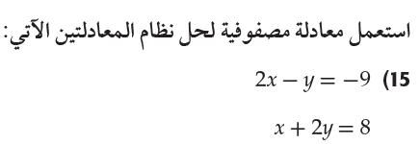

ص
موضوع الدرس: | اختبار الفصل | سير الحصة: | التقويم
103
الأهداف:
1- أنظم البيانات في مصفوف.
2- أجري العمليات على المصفوفات.
3- أحسب المحددات.
4- أجد النظير الضربي لمصفوفة من الرتبة
    $2×2$.
5- أستعمل المصفوفات لحل نظام من المعادلات.

Slide 10
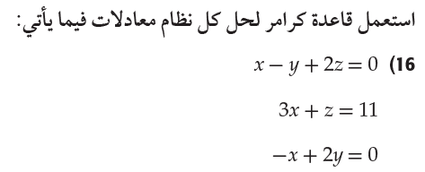

ص
موضوع الدرس: | اختبار الفصل | سير الحصة: | التقويم
103
الأهداف:
1- أنظم البيانات في مصفوف.
2- أجري العمليات على المصفوفات.
3- أحسب المحددات.
4- أجد النظير الضربي لمصفوفة من الرتبة
    $2×2$.
5- أستعمل المصفوفات لحل نظام من المعادلات.
تم بحمد الله

